Slide 1
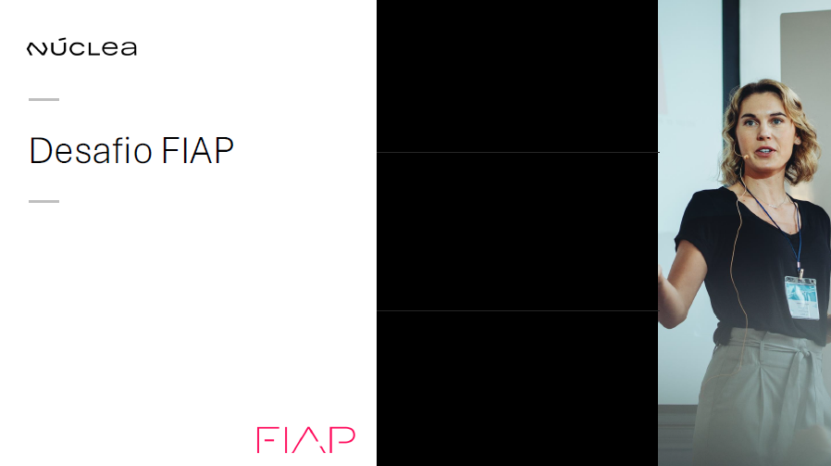

Slide 2
Nome da Equipe: GRW
Nome dos componentes e RM:

Slide 3

NOME DA SOLUÇÃO/PROJETO

Slide 4
CONTEXTUALIZAÇÃO DO PROBLEMA
O problema que escolhemos resolver é a falta de informações que os investidores têm na hora de decidir quais empresas que irão escolher para investir seu dinheiro nos FIDCs.
Na hora de investir seu dinheiro, muitos investidores podem acabar perdendo muito tempo filtrando as melhores opções na hora de escolher seu FIDC.
A falta de uma ferramenta específica para isso, acaba tornando as decisões mais lentas e pouco eficientes.

Slide 5
PROBLEMA A SER RESOLVIDO
Os problemas a serem resolvidos são:
Em relação aos investidores:
Perda de tempo na hora de filtrar e pesquisar sobre o mercado de FIDCs.
Ineficiência nas decisões sobre os investimento nos FIDCs.
Em relação ao mercado de FIDCs como um todo:
Falta de incentivo ao desenvolvimento do mercado de FIDCs.

Slide 6


PÚBLICO-ALVO
O nosso principal público-alvo são os investidores do mercado de FIDCs.
Além deles, a própria Núclea e suas empresas parceiras poderão se beneficiar da AURA.

Slide 7

PROPOSTA DE SOLUÇÃO
Proposta:
A proposta será criar um site e/ou um aplicativo que exiba, como parte principal, um termômetro por empresa participante do projeto, dentro da plataforma, indicando o grau de temperatura dessas empresas (parceiras da Núclea) que vendem no mercado de FIDCs.
O termômetro irá indicar se as empresas estão quentes ou frias no período.
A plataforma contará também com gráficos e dashboards que ajudarão nas análises feitas pelos usuários.
Dentro do site o usuário (Investidores das FIDCs) poderão filtrar as empresas, acessar abas de destaques e conferir investimentos recomendados.

Slide 8
PROPOSTA DE SOLUÇÃO
Explicação:
Diversos fatores podem influenciar a temperatura das empresas, como por exemplo:
Quantas negociações a empresa realizou no mercado de FIDCs em determinado período.
A quantidade de FIDCs ofertadas.
A avaliação por parte dos investidores sobre essas negociações.
O relacionamento e suporte que a empresa apresenta a seus clientes de FIDC.
A qualidade das FIDCs ofertadas, avaliadas por meio dos histórico de recebimento, fraudes, porcentagem de recebimento das contas a receber, etc.
Dentre outros
De forma geral, quanto mais quente a empresa está, melhor o investimento, e quanto mais fria pior.
OBS: A temperatura das empresas irá mudar a todo momento, com as análises podendo ser feitas de forma mensal, semanal, diária ou até mesmo em tempo real.
Uma empresa que está quente em uma semana, já pode estar fria na outra.

Slide 9
PROPOSTA DE SOLUÇÃO
Coleta de dados
A coleta de dados será através de:
Agentes de IA, que coletarão os dados em tempo real.
OBS: Essa implementação será feita individualmente por empresa, com o consentimento da mesma em participar da plataforma.
Reuniões com representantes das empresas, juntamente com a Núclea.
Dentre outros.

Slide 10
PROPOSTA DE SOLUÇÃO
Segurança e LGPD:
O dados disponibilizados em gráficos e dashboards serão apenas os já divulgados pela empresa ou que respeitem a LGPD.
Outros dados poderão ser usados para influenciar o comportamento do termômetro, eles não serão divulgados de forma explícita e terão consentimento da empresa e das pessoas que o possuem para serem usados.

Slide 11
IMPACTOS DA SOLUÇÃO
Os impactos esperados são:
Em relação aos investidores:
Otimização de tempo na hora de filtrar e pesquisar sobre o mercado de FIDCs.
Mais eficiência nas decisões de investimento nos FIDCs.
Em relação ao mercado de FIDCs como um todo:
Fomento expressivo do mercado de FIDCs.

Slide 12
BENEFÍCIOS ESPERADOS
1
2
3
Investidores mais confiantes, preparados e motivados a investir em FIDCs.
Mais empresas entrando no mercado de FIDCs.
Um mercado de FIDCs mais desenvolvido, com maior interesse da sociedade em fomenta-lo.

Slide 13
COMPARATIVO COM A CONCORRÊNCIA
Segundo o Google Gemini:
Não existe uma ferramenta pública única que meça o total de transações individuais feitas por uma empresa específica em Fundos de Investimento em Direitos Creditórios (FIDCs) e divulgue esses números detalhados ao público em geral.
Fonte
Com isso a Núclea seria pioneira em mostrar como andam os FIDCs de forma individual para cada empresa que atua no mercado. Tendo tudo em um só lugar.

Slide 14
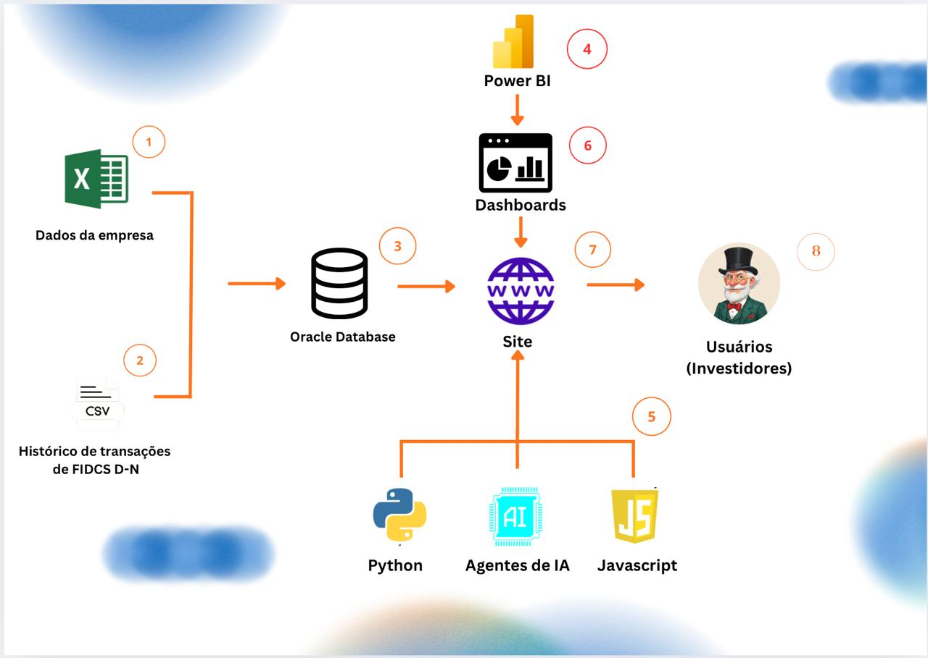
ARQUITETURA DE SOLUÇÃO
Agente de IA

Slide 15
ARQUITETURA DE SOLUÇÃO
Legenda:
Números | Função
1 e 2 | Excel e CSV: base de dados.
3 | Oracle Database: armazenamento de dados.
4 | Power BI: desenvolvimento dos dashboards.
5 | Linguagens de programação: desenvolvimento da plataforma e programação do comportamento dos agentes de IA.
6 | Dashboards: exibição das métricas e do termômetro.
7 | Site: hospedará o projeto.
8 | Usuários da plataforma: Investidores e outros.

Slide 16







TECNOLOGIAS UTLIZADAS
Tecnologia | Descrição
 | O Excel e os arquivos CSV, nos ajudaram a estruturar as bases de dados coletadas.
 | Usaremos linguagens de programação como Python e/ou Java para programar o comportamento do nosso agente de IA que irá coletar esses dados. Com a ajuda do React e as outras linguagens já citadas, vamos desenvolver a plataforma e sua interface.
 | A inteligência artificial será muito útil na coleta de dados, em dar suporte aos usuários na plataforma e em ajudar os desenvolvedores a descobrir e corrigir erros.
 | O Power Bi seria usado para criar a exibição dos termômetros e o que mais for exibido na plataforma, como gráficos e dashboards.

Slide 17
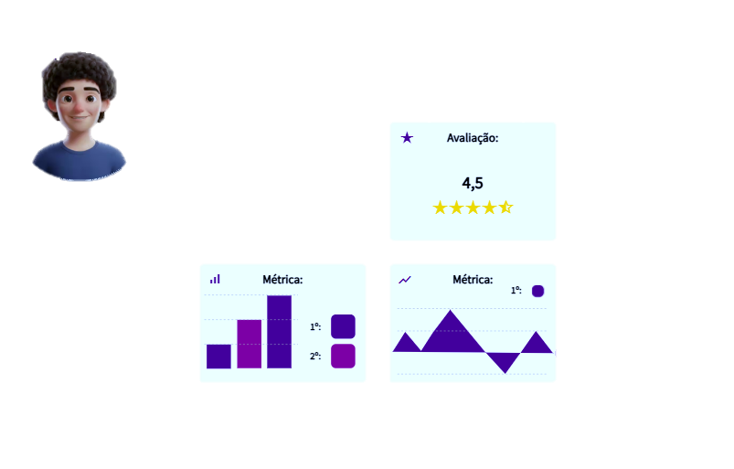
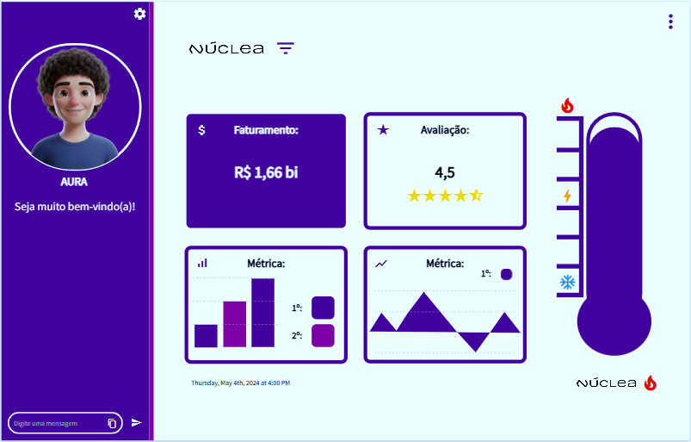
PROTÓTIPOS DA SOLUÇÃO

Slide 18
PROTÓTIPOS DA SOLUÇÃO
Explicação do Protótipo
Na tela, iremos mostrar o(s) dashboard(S) com as informações e gráficos da empresa, juntamente com o seu termômetro a direita indicando sua temperatura.
Além disso a interface irá contar com uma inteligência artificial que irá auxiliar o usuário com possíveis dúvidas, permitindo a eles também reportar possíveis erros da plataforma.
Pesquisa e Análise:
A natureza do projeto é a volatilidade e a dinâmica da temperatura, o sistema coleta, processa e atualiza as informações no indicador de maneira flexível, com atualizações diárias, semanais ou mensais dos dados.

Slide 19
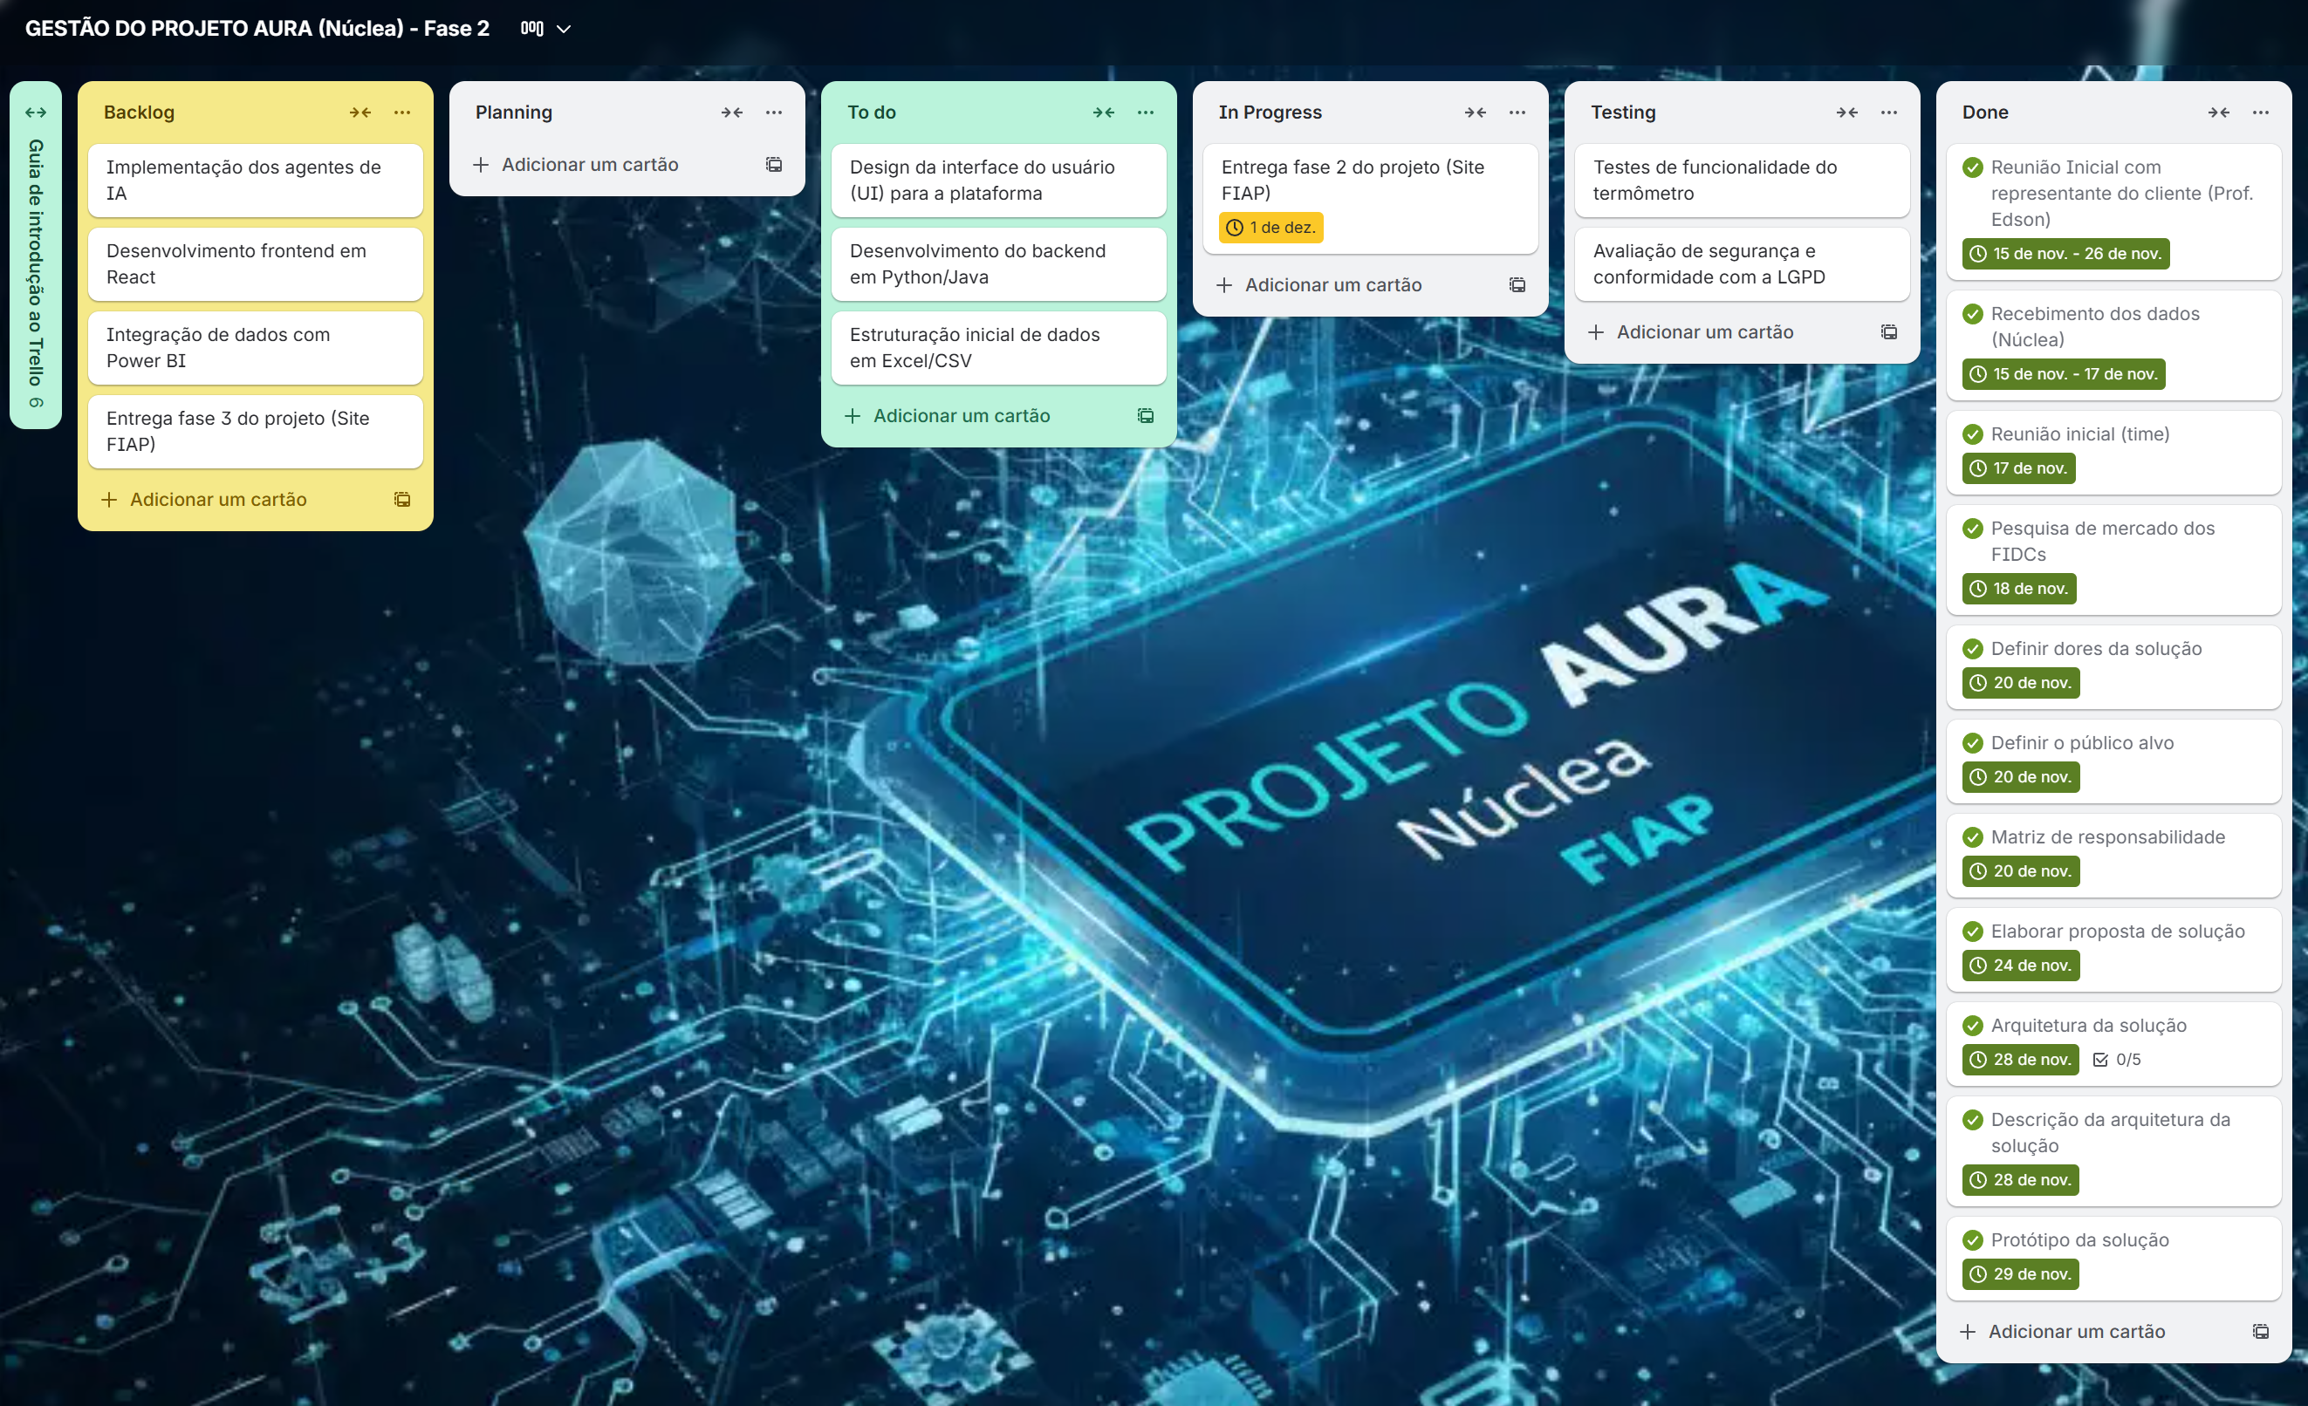
PLANEJAMENTO E GESTÃO DO PROJETO
KANBAN – Fluxo de trabalho

Slide 20
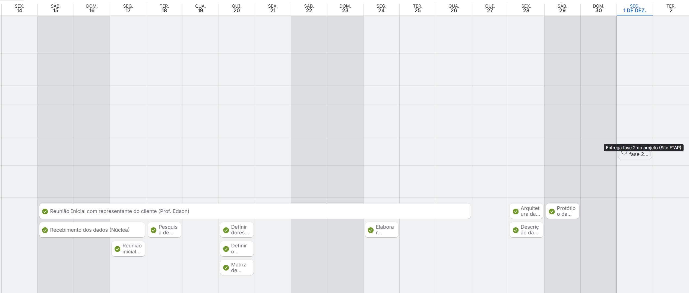
PLANEJAMENTO E GESTÃO DO PROJETO
Cronograma do projeto (Sprint 2): Início: 15/11/2025
Fim: 01/12/2025
CRONOGRAMA

Slide 21
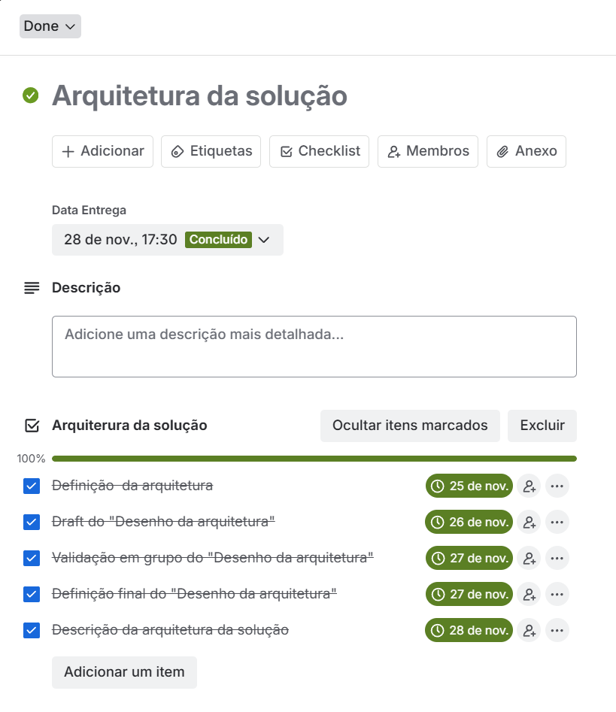
PLANEJAMENTO E GESTÃO DO PROJETO
Kanban – Fluxo de trabalho
Cadastro e gestão de “subtarefas” na ferramenta de KANBAN.
SUBTAREFAS

Slide 22
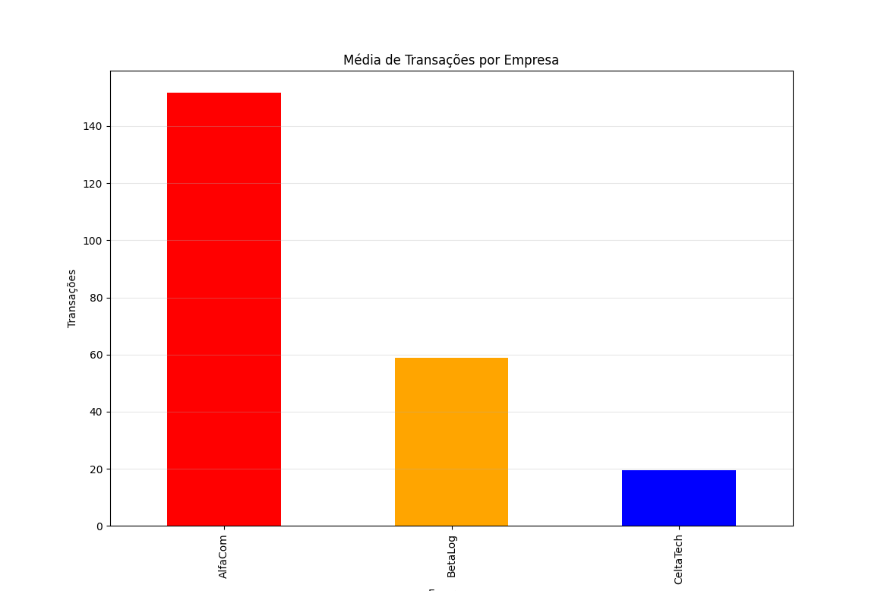
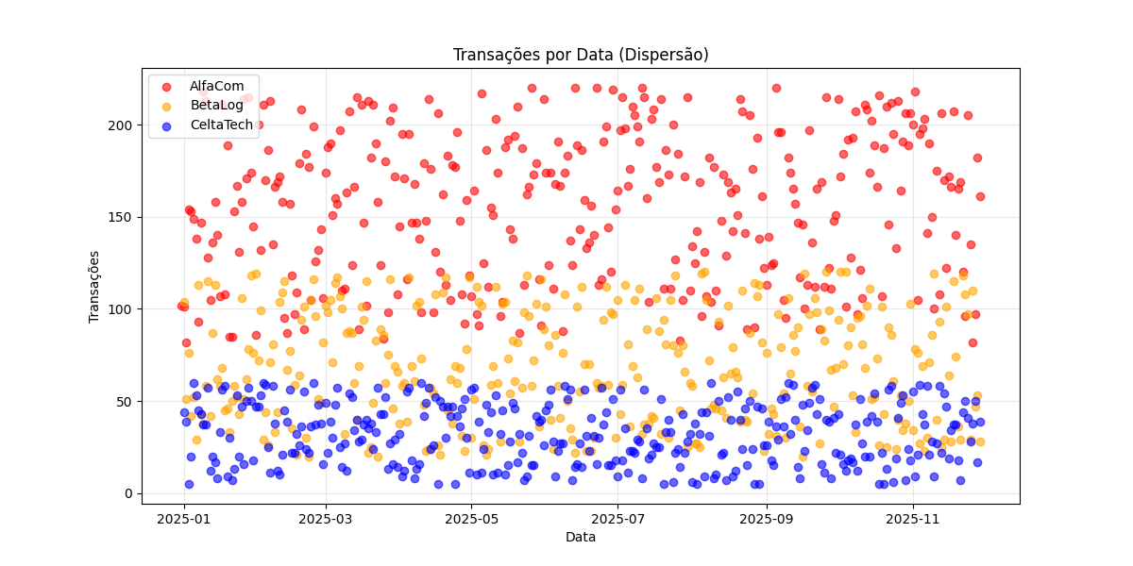
ANÁLISE EXPLORATÓRIA
Figura 01 - Gráfico de dispersão representando as atividades diárias de 3 empresas fictícias
Figura 01 - Gráfico de dispersão representando as atividades diárias de 3 empresas fictícias

Slide 23

ANÁLISE EXPLORATÓRIA
Desafios futuros:
Configurar um comportamento eficiente para os agentes de IA.
Alinhar o uso dos dados com a LGPD.
Deixar a plataforma visualmente confortável e intuitiva para os usuários.

Slide 24
MUITO OBRIGADO

